Slide 1

DigiTV regionalt fagnettverk E helse samt anvendelse av KI
Grenlandsrådet 25052025
Jan Petter Johansen DigiTV/Skien kommune
Notes:
DigiTV saamerbeid mellom begge fylkeskommunene og samtlige kommuner i vestfold og telemark utenomblefjell rundt.
Kommunedirektør I skien leder av styringsgruppe, samt regionens representant i komm i rådet

Slide 2
Mål
Spre kunnskap om arbeidet i regi av DigiTV innenfor E helse
Orientere om KI
Gi eksempler på mulige konkrete arbeidsflyter/oppgaver som er mulig å løse med kunstig intelligens nå og i fremtiden
Notes:
To temaer i dag. Litt om DigiTV og hvordan vi jobber regionalt med E helse, samt litt om kunstig inteligens og hvordan vi jobber praktisk med dette i Skien kommune

Slide 3
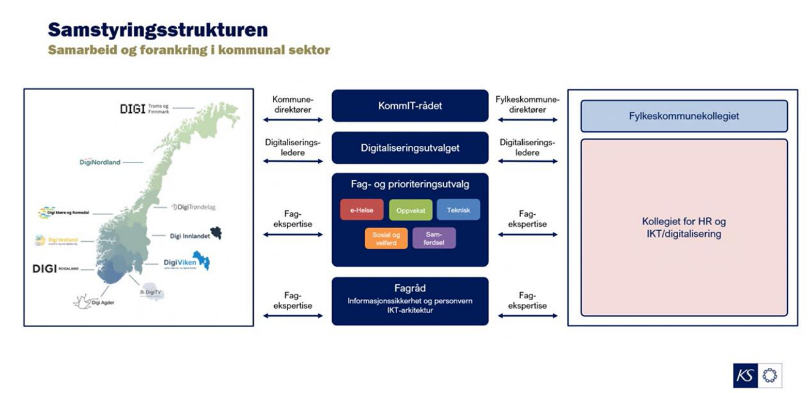

Notes:
I 2020 begynte arbeidet med å etablere samstyringsstrukturen,Kommunene gå KS i oppdrag å samorden digitlaisering for sektoren på nasjonalt nivå, KS oppfordret regionen til å etablere DigiNettveerk forankre planer og strategier.
Etablere fag- og prioriteringsutvalg og fagråd. Kunne vi hatt ett fagråd innefor administrative tjeenster. Kommunene i Grenland og vestfold har for eksempel i dag samme sak arkivssytem.

Slide 4


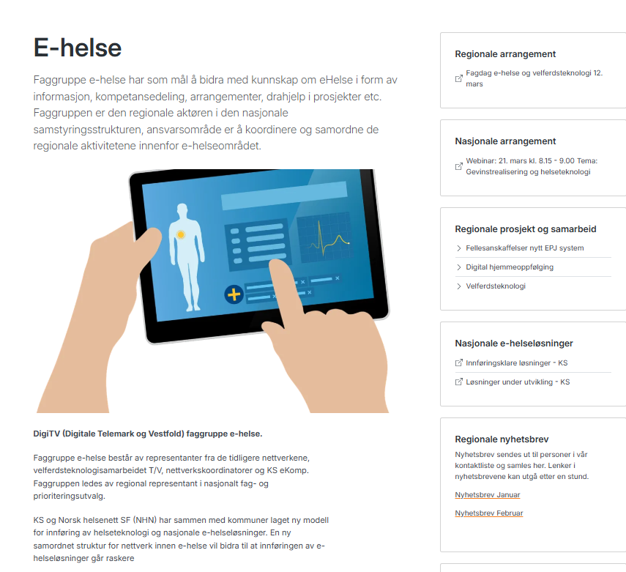
Nettside
E-helse - DigiTV
Notes:
Nettside:
Oppdrag nettverk. Fasilitere at kommunen tar i bruk og implementerer teknolog. Målsetting er å håndtere arbeidsprosessen innenfor sektoren med mindre bruk av varme hender. Kommunene sliter i dag med å dokumentere økonomiske gevinster av digitale løssninger. Men FOU er har klart å gjøre dette.
Innenfor velferdsteknologi er det tre løninger som peker seg ut.
Medisineringsstøtte
Lokaliseringsteknoligi
Digitalt tilsyn
Innenfor dataflyt o g tilgjengelige dataer. Jonas helseminiseter en innbygger en journal 2012
Vi er forstsatt ikkke der. Kommunene utenom midt norge jobber nå med felles journalløft – få på plass en skybasert løsning som klarer å samhande med komponeneter utviklet av norsk helsenett

Slide 5

Regional portefølje
I tillegg til innføringsklare løsninger og bidrag i nasjonale arbeidsgrupper og aktiviteter skal "riggen" ivareta følgende:
  EPJ fellesanskaffelse
  Velferdsteknologi
  Digital hjemmeoppfølging
Notes:
Helt forskjellig områder

Slide 6
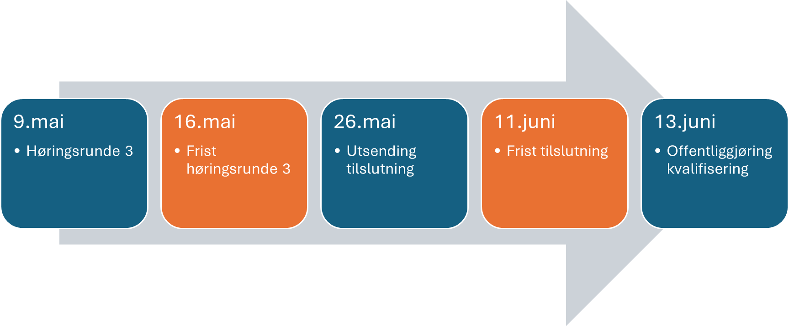
Fellesanskaffelse EPJ
Notes:
Alle kommuner med – effektiv møte å foreta anskaffelser – felles applikasjoner gir muligheter

Slide 7
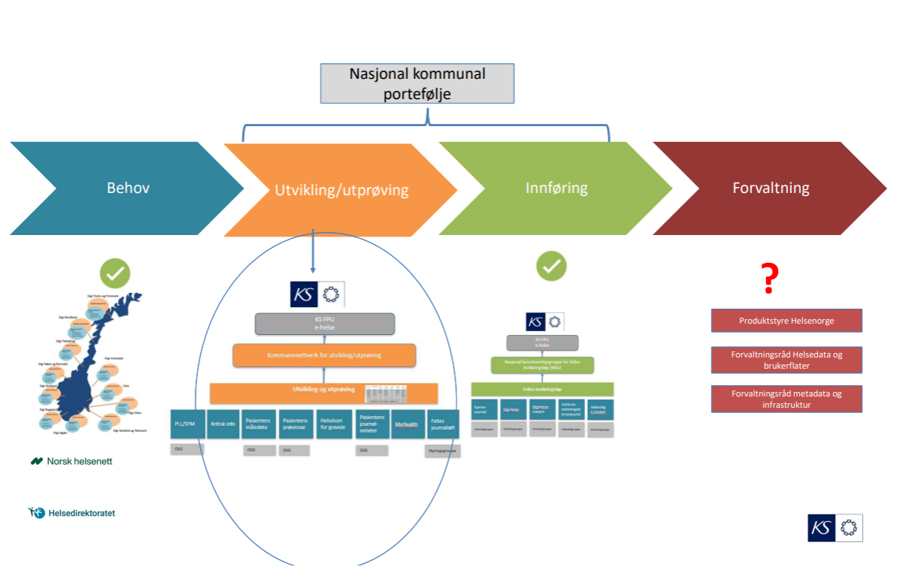
Notes:
Hvordan vi jobber med å strukturere arbeidet med å implementere datadelingstjeenster.

Slide 8

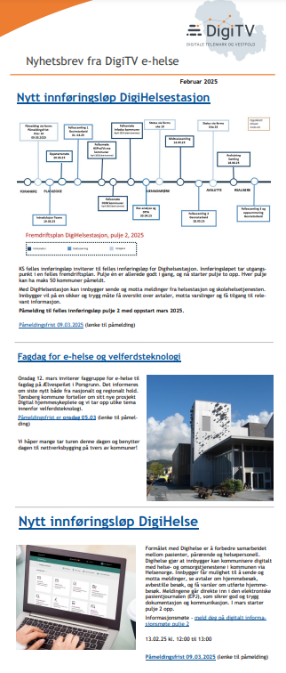

Nyhetsbrev
Notes:
Nettverksarbeid og farankring

Slide 9
En mer effektiv organisasjon med kunstig intelligens?
Notes:
Enorme forventninger til dette . Det samla investeringsbudsjettet til de store amrikanske aktøreen er ca 4000 milliarder i året Ca 1000 av disse går til innkjøp av chiper.
Ytnyllesen av data avhenger av to ting. Tilgjengelig inteligens og tilgjengelige data. Enorm vekst i skytjeenster globalt. I dag klarer men ikke å hente ut gevinster som tilsvarer investeringene i sektoren
Er det hypet eller er potensialet så stort????

Slide 10
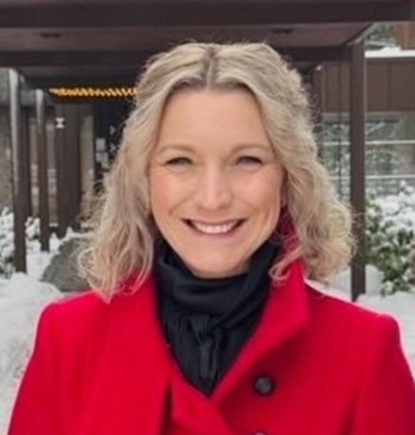
Regjeringen vil at 80 prosent av offentlige virksomheter skal ha tatt i bruk KI i løpet av 2025, og 100 prosent innen 2030.
Statsråd Karianne Tung setter ned en ekspertgruppe som får i oppgave å lage en praktisk veileder for å øke tempoet i bruken av kunstig intelligens (KI) på norske arbeidsplasser. Tung vil ha konkrete oppskrifter på hvordan virksomheter kan ta i bruk assistenter som baserer seg på KI.
Digitalisering- og forvaltningsministeren
Ambisjonsnivået
Kilde: Linkedin
Notes:
En oppfording om å være nysgjerrig – skiem kommune har tattt denne vider og laget veileder/rutine for bruk av KI – vi oppfordrer medarbeider til å ta det i bruk

Slide 11
«Gjennomsnittsnordmannen kan spare 17% av arbeidstiden med kunstig intelligens»
Alle sektorer
Offentlig sektor
Gjennomsnittsnordmannen
Saksbehandler/kontormedarbeider
17%
30%
Regnskapsførere
Spesialsykepleier
50%
20%
Kilde: SSB og Menon
Notes:
Internt i OU tilnærmet tilsettinsstopp, Viktig at vi får i gang prosesser som kartlegger arbeidsoppgaver hos tilsette som slutter og ser hvordan vi kan løse disse ved hejlp av KI – blir endringer for alle. Også e som ikke slutter

Slide 12




Effektivisering i offentlig sektor
I 2023 var det 40 millioner tapte dagsverk som følge av sykefravær i Norge. 32,5 mill. til legemeldt fravær og 7,5 mill. til egenmeldt fravær (nav).
Det tilsvarer totalt ca. 153 846 årsverk
«Ved full utnyttelse av dagens teknologi for kunstig intelligens, kan offentlig sektor effektivisere arbeidsoppgaver som årlig vil tilsvare 155.000 årsverk» (Riksrevisjonen)
https://www.riksrevisjonen.no/globalassets/rapporter/no-2023-2024/bruk-av-kunstig-intelligens-i-staten.pdf
https://menon.no/prosjekter/ki-betydning-for-arbeidsstyrken#1992
Notes:
Hva må vi som organisasjoner gjøre for å få ut disse gevinstene.

Slide 13
Potensiell effektivisering
3%
110
15 000
Årlig effektivisering i offentlig sektor
Årsverk i Skien kommune
Årsverk i norske kommuner

Slide 14
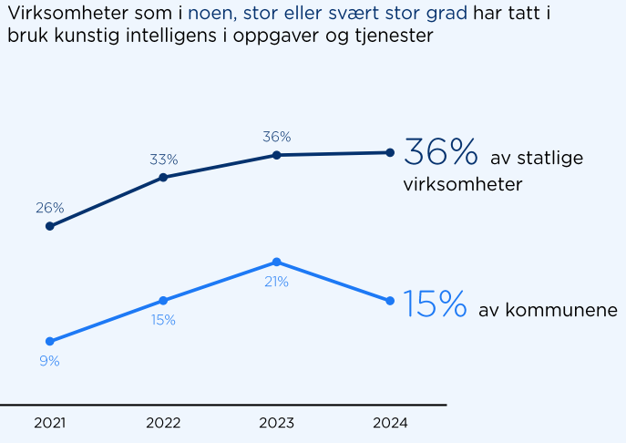
Hva er status for bruk av kunstig intelligens (KI) i offentlig sektor?
Andelen som oppgir å ha tatt i bruk kunstig intelligens er fortsatt lav
Nesten ingen (1%) av offentlige virksomheter oppgir at de i stor eller svært stor grad har tatt i bruk KI (2024).
Spesielt blant kommuner er andelen lav og mange sitter på gjerdet for å se og lære av andre.
Få kommuner har konkrete planer for implementering av KI. Andelen bør bli høyere for at KI skal bli mer iboende i offentlig sektor, og for å kunne drive digital transformasjon. (Riksrevisjonen)
https://www.ks.no/globalassets/IT-i-praksis-2024-endelig.pdf

Slide 15


Erfaringer fra andre kommuner
Pilot «Copilot i administrative prosesser» i Kongsvinger kommune.
84 deltakere fikk grunnopplæring i Copilot og brukte løsningen på egenhånd.
De nyttigste bruksområdene: tekstbearbeiding, idemyldring og innhente informasjon.
Copilot kan spare de fleste for 1-4 arbeidstimer pr. uke, noen en hel dag og noen under 1 time.
Grovt estimert øker det personlig effektivitet med ca. 7% eller 2,5 timer pr. uke.
Estimert ca. 3% for hele organisasjonen
Andre gevinster: digital modning, innovasjon, attraktiv arbeidsgiver og bedre kvalitet.

Slide 16



Barrierer – kunstig intelligens
Hvilke KI verktøy?
Det er for dyrt
01
Manglende innsikt i ulike KI-verktøy og hvilke som kan brukes?
03
For høye investerings- og opplæringskostnader
Hva kan jeg bruke det til?
Er det trygt?
02
Manglende innsikt i hvordan KI kan løse utfordringer og oppgaver
04
Bekymringer til bruk av KI-verktøy og regler som begrenser mulighetene
Datakvalitet/tilgang
Manglende tilgang, format eller kvalitet på data!

Slide 17
Hvorfor går det tregt i kommuner
Datakilde
Datakilde
Datakilde
Datakilde
KI
Datakilde
Datakilde
Datakilde
Datakilde
Datakilde
Datakilde
Datakilde
Datakilde
Datakilde

Slide 18
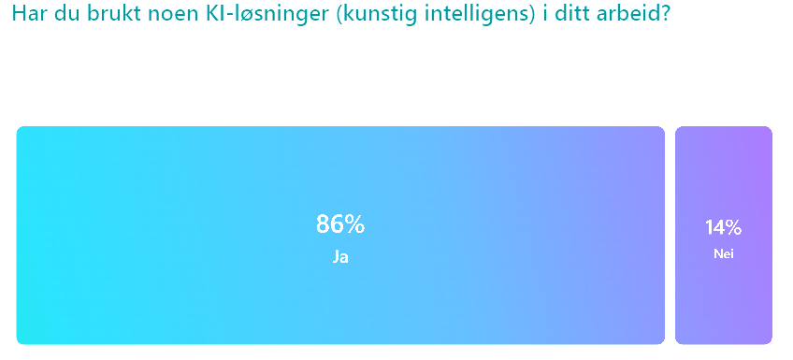
Hva er status for bruk av kunstig intelligens (KI) i OU-området?

Slide 19
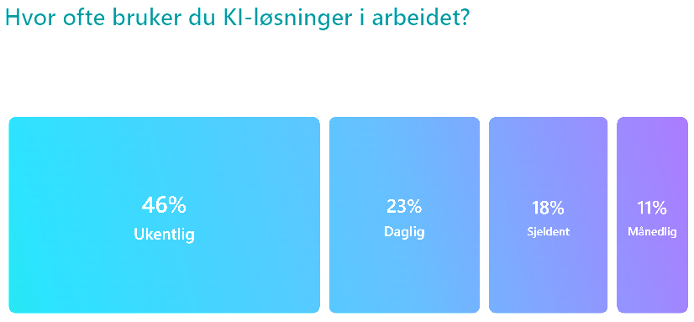
Hva er status for bruk av kunstig intelligens (KI) i OU-området?

Slide 20
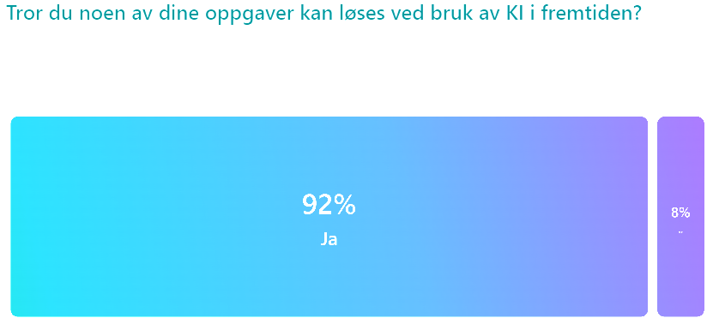
Hva er status for bruk av kunstig intelligens (KI) i OU-området?
Notes:
I etterkant av undersøkelse gjennomfør workshop – kommet innspill på veldig mange oppgaver tilsette ser for seg kan løses med AI
Også vert å merke seg positiviteten – dette er ikke unge medarbeidere – godt voksne

Slide 21
Hva gjør vi i Skien !
Innenfor digitalisering jobber på tvers i hele kommunen. Porteføljeråd og porteføljestyre for digitaliseringsprosjekter
Opprettet ett team innenfor OU området:
  Kartlegger oppgaver/arbeidsprosesser med fokus på anvendelse av KI
    Kartlegge oppgaver som kan automatiseres ved naturlig avgang
  Ha oversikt over tilgjengelig teknologi – ønsker å benytte anskaffet teknologi
  Velger noen prioriterte områder
  Intranett – agenter på datakilder
  Hjemmeside – bedre service til innbyggere
  Innkjøp - kontrollerfunksjon
Notes:
Fortelle litt om intranett sharepoint – copilot studi og usa / vs europa

Slide 22

Veien videre
Leverandørmarkedet – innebygd KI i fagapplikasjoner?
  Prognoser
    Fall i hjemmet - reinnleggelser
    Turnus
  Analyser
    Foreslå tiltak med bakgrunn i data
    Økonomiske analyser
  Saksbehandling
    Postmottak
    Byggesak, er gjort i Norge
Notes:
T i bruk
2. lag strategi viktig med forankring for å gi retning
hvordan skal vi tilnerme oss personsensitive data. leverandører
få med ledelse og de ansatte – tillitsvalgte politiker
Sett i gang

